Slide 1
Cafe – restaurant remote
Quản lý quán hàng từ xa

Slide 2
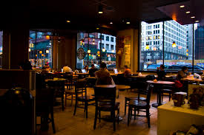
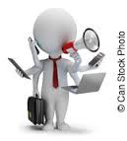
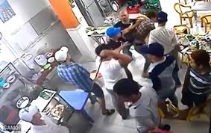
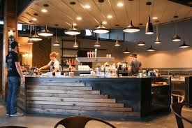
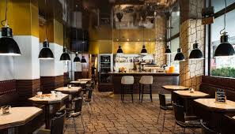
Các vấn đề khi quản lý nhiều cửa hàng
Tổng doanh số ngày là bao nhiêu?
Quan 1 đông khách quá
Quan 2 đang có ẩu đả
Nhân viên tại quán 4 đang khong lam viecj
Quán 3 mỗi ngày một vắng. Vì sao?

Slide 3
Các vấn đề thường gặp
Quán quá đông khách, nhân viên tại quán bị quá tải
Xảy ra lộn xộn nhưng không có người quản lý tại quán
Thời gian gần đây có 1 quán bị giảm doanh số. Lý do ở đây là gì?

Slide 4
Giải pháp
Giải pháp văn phòng thông minh giúp giải quyết một số vấn đề cơ bản tại các văn phòng công sở
Tiết kiệm năng lượng
Hệ thống chiếu sáng tự động dựa vào điều kiện ánh sáng tự nhiên và các vị trí ngồi trong văn phòng
Hệ thống điều tự điều chỉnh điều hòa theo nhiệt độ tự nhiên - theo mùa
Hệ thống tự động book phòng họp bật điều hòa chuẩn bị cuộc họp tối ưu hiệu suất sử dụng phòng họp (liên kết với outlook meeting request)
Hệ thống tự động tắt Monitor/CPU cá nhân theo giờ
Tư vấn giải pháp Green Office Euro

Slide 5
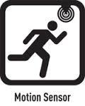
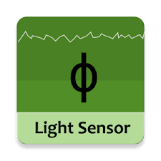
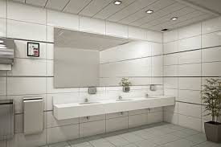
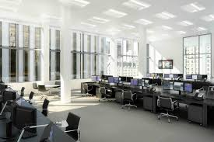

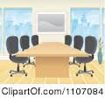

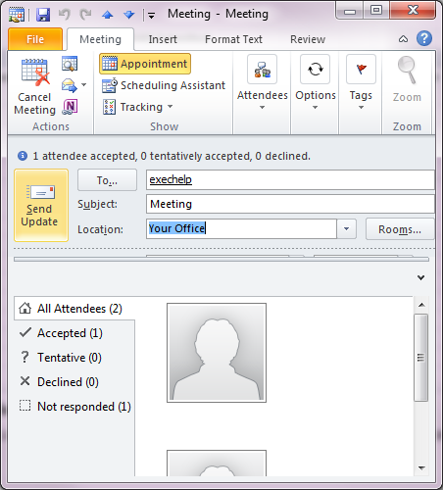
Giải pháp

